Slide 1
奔牛初级中学校本培训
演示文稿的设计与制作
——奔牛初中 李江龙
1

Slide 2
目 录
一
WPS演示制作流程及介绍
WPS演示界面介绍
二
WPS演示制作流程
三
WPS演示实例
WPS演示实例
WPS演示实例
WPS演示制作讲解
四
WPS演示其它功能简介
2

Slide 3
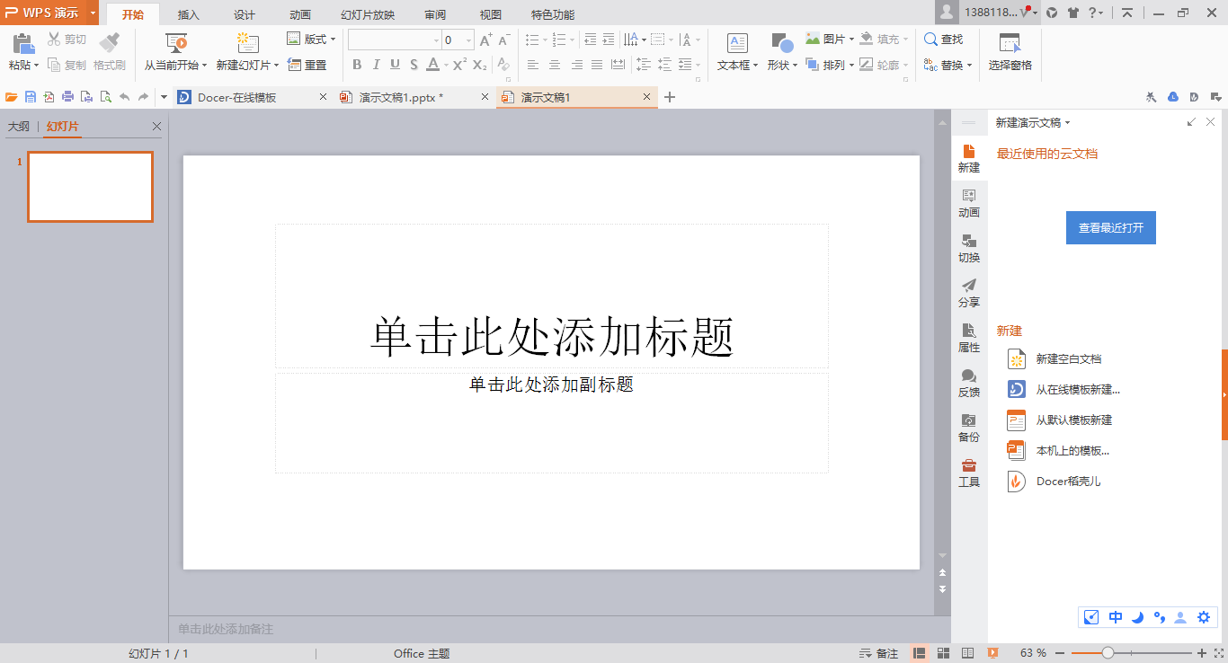
界面简介
该带状区域称为功能区，它包含许多按组排列的可视化命令。
快速访问工具栏
标题栏
便捷功能区
编辑区
大纲窗格
备注区
状态栏
视图切换
视图缩放
3

Slide 4
WPS演示制作流程
4

Slide 5
制作WPS演示流程示意图
一、设计、构思
二、新建幻灯片
三、编辑幻灯片背景版
四、编辑文本、版式
五、设计动画
5

Slide 6
WPS演示制作讲解
6

Slide 7
制作WPS演示制作讲解
一、设计、构思
制作PPT前，我们首先要整理好思路、确定我们的主题，然后围绕我们的主题搜集需要的资料，包括：文献、图片、视频等等，将这些资料放在一个文件夹中，方便使用。
7

Slide 8
制作WPS演示制作讲解
二、新建幻灯片
新建幻灯片或者使用WPS预设模板：
整套模板
单页模板
工具栏→开始/插入→点击新建幻灯片
本机版式
左侧幻灯片区→选中其中一个幻灯片右键→在下拉菜单中点击新建幻灯片（如是已经设计好的背景版：右键→复制→粘贴，这样操作更为便捷。）
我的模板
新建幻灯片母版：
工具栏→开始→版式→母版版式
8

Slide 9
制作WPS演示制作讲解
三、编辑幻灯片背景版
背景版的设置决定了整套幻灯片文稿的风风格。所以这一步很重要。幻灯片的背景图片可以是我们自己提前搜集好的图片，也可以是WPS的在线图片，只要符合我们的构思设计都可以利用。
9

Slide 10
编辑幻灯片背景版--操作步骤
1、设置背景版图片
先新建幻灯片→右侧功能区的“属性”-点“击图片或文理填充”→图片来源→本地图片 即可将需要的图片设置为PPT背景
2、设置背景版的LOGO
工具栏→插入→图片→来自文件→选中公司LOGO图片即可
10

Slide 11
编辑幻灯片背景版--操作步骤
3、图片裁剪的四种途径：
3.1 直接点击需要裁剪的图片，选中图片右侧的裁剪图标
3.2 直接点击需要裁剪的图片，工具栏→图片工具→裁剪图标
3.3 直接点击需要裁剪的图片，右键→裁剪
3.4 直接点击需要裁剪的图片，右侧功能区→属性→图片→裁剪（根据数值调整）
☆图片可以根据自己需要的图形进行裁剪，图片裁剪好，放置适合的位置,保存背景版。
11

Slide 12
编辑幻灯片背景版--操作步骤
4、小提示
☆背景版设置完成以后，我们就可以利用“复制”“粘贴”命令，在左侧“幻灯片”区插入已经设置好背景版的幻灯片。同时复制的文件可以粘贴到任何一张已做好的幻灯片下方。
☆ 如果使用工具栏中“开始”“插入”中的新建幻灯片，那么新建的是空白幻灯片，还需要我们重新设置背景版。故在日常使用中，利用“复制、粘贴”命令更为便捷。
12

Slide 13
编辑幻灯片背景版--操作步骤
5、幻灯片母版背景版设置
新建幻灯片母版：工具栏→视图→幻灯片母版进行母版设置（设置方法与单页幻灯片设置相同）
13

Slide 14
制作WPS演示制作讲解
四、编辑文本版式
幻灯片中的文本版式决定了幻灯片的质量。根据设计构思情况，文本框插入、文字录入、图形的使用不分先后，只根据自己的需要进行。
幻灯片中所有文字均需要在文本框或者图形中录入。文字的编辑与WORD文档一样，故不再详细介绍。着重介绍文本框编辑使用及图片的编辑使用。
14

Slide 15
编辑文本版式--操作讲解
1、文本版式设置要求：
☆字体要大，内容要精、文字不要太多；
☆色彩重在和谐；
☆动画不能让人觉得杂乱无章；
☆整体排版要整洁、一目了然。
15

Slide 16
任意排版效果
编辑文本版式--操作讲解
任意排版效果
任意排版效果
2、文本框的使用
任意排版效果
☆每一个幻灯片我们都可以随意排版，介质就是文本框，使用文本框，可以在一页上放置数个文字块，或使文字按与文档中其他文字不同的方向排列。
☆工具栏→开始/插入→文本框→选择横向或者竖向文本框。
竖排文字演示
☆文本框默认未无线条，也可以在功能区→属性→形状选项进行修改
任意排版效果
横排文字演示
16

Slide 17
编辑文本版式--操作讲解
3、图形的设置使用
☆图形的使用，能直观体现内容的关系；
☆工具栏→插入→形状/关系图→组合图形为己所用
☆图形设置好以后，选中图形-功能区→编辑图形颜色边框
17

Slide 18
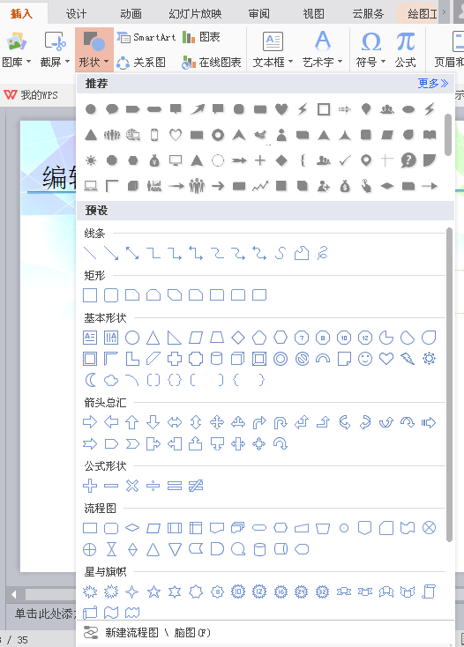
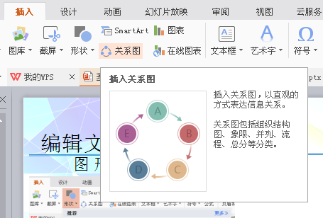
编辑文本版式--操作讲解
图 形
关系图
1、多个图形能拼组出一个关系图，自由性比价强；
2、关系图多为文本预设，一部分为收费项目
18

Slide 19
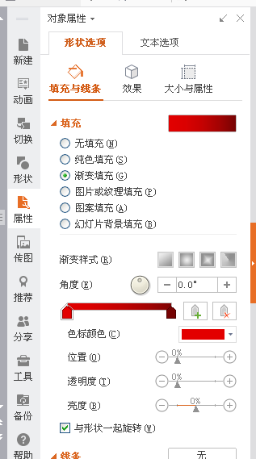
编辑文本版式--操作讲解
图 形
1、多个图形能拼组出一个关系图，自由性比价强；
2、关系图多为文本预设，一部分为收费项目
操作步骤：插入→形状→圆角矩形（需自己画）→功能区属性→渐变填充选择颜色
注意：这两个图形填充色渐变角度是反向的。
19

Slide 20
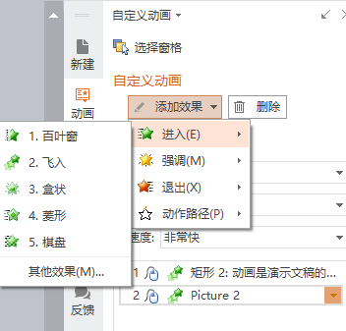
制作WPS演示制作讲解
五、设计动画
动画是演示文稿的精华，分为幻灯片切换动画和幻灯片对象动画两个部分。在各种动画效果中尤其以对象的“进入”动画最为常用。
20

Slide 21
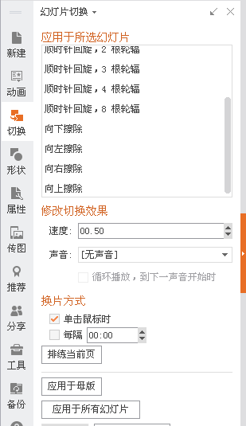
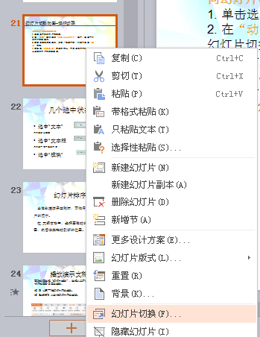
幻灯片切换动画--操作步骤
向幻灯片添加切换效果
单击选中的幻灯片缩略图。
在“动画”功能区的“切换到此幻灯片”组中，单击一个幻灯片切换效果。
3. 要查看更多切换效果，请在“快速样式”列表中单击“其他”按钮。
若单击“切换速度”旁边的箭头，然后选择所需的速度可以设置幻灯片的切换速度。
21

Slide 22
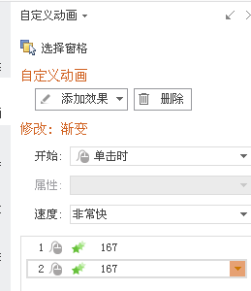
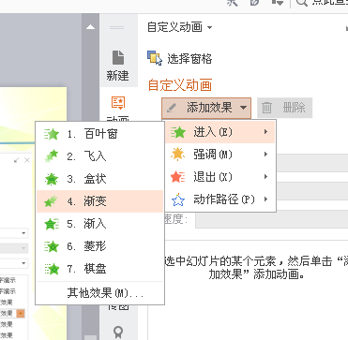
幻灯片对象动画--操作步骤
幻灯片对象动画
单击需要设置动画的图形或文字等对象。
在功能区选项卡的“动画”组中，单击“自定义动画”。
左键点击“添加效果”，选择需要的进入、强调、退出的效果。
移除动画
单击包含要移除的动画的图形或文字等对象。
在“自定义动画”选项卡的“删除”去掉动画效果。
22

Slide 23
WPS演示其它功能简介
23

Slide 24
几个选中状态
选中“文本”
用于选部分文本
选中“文本框
用于选中框中全部内容
选中“模块”
24

Slide 25
幻灯片排序
当您创建演示文稿时，可能需要更改幻灯片的顺序。
在 大纲窗格中，选择要移动的幻灯片缩略图，然后将其拖动到新的位置。
25

Slide 26
播放演示文稿
在功能区选择“幻灯片放映”，选择从头开始、从当前开始或者自定义放映。
按 F5 从第一张幻灯片开始放映。
按 Shift+F5 从当前幻灯片开始放映。
26

Slide 27
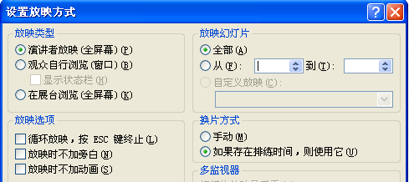
设置放映方式
点击功能区“设置幻灯片放映”按钮
27

Slide 28
多媒体编辑
28

Slide 29
插入视频文件注意事项
插入的视频，在演示界面中仅显示视频画面，和插入图片十分类似。可以说，这是一种无缝插入，效果相当不错，但同时局限性也很大。首 先，该法仅支持插入AVI、MPEG和WMV等Windows Media格式视频，而像RMVB等其它格式均不支持。
其次，用该法插入 的视频，演示时只能实现暂停和播放控制，无法实现自由选择播放时间，而且一旦切换到另一张幻灯片，再切换回来，则视频会自动停留在开始部分。
方法：在WPS演示中单击“影片”标签，打开“插入影片对话框”，选择影片文件，点“确定”按钮，插入影 片的第一帧出现在幻灯片中，选中该视频，你可对播放画面大小自由缩放。WPS演示中提供了两种播放方式，一种是放映时自动播放，一种是 放映时单击播放，根据使用需要选择。
29

Slide 30
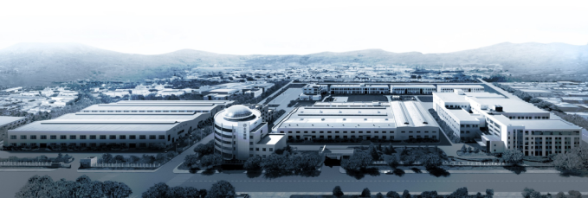
放映结束
30

